Slide 1
A következő egymilliárd felhasználó: digitális gyerekkor európai kutatások tükrében
HWSW mobile!
Budapest, 2018. november 21-22.
Bakó Rozália
Sapientia Erdélyi Magyar Tudományegyetem
bakorozalia@uni.sapientia.ro

Slide 2
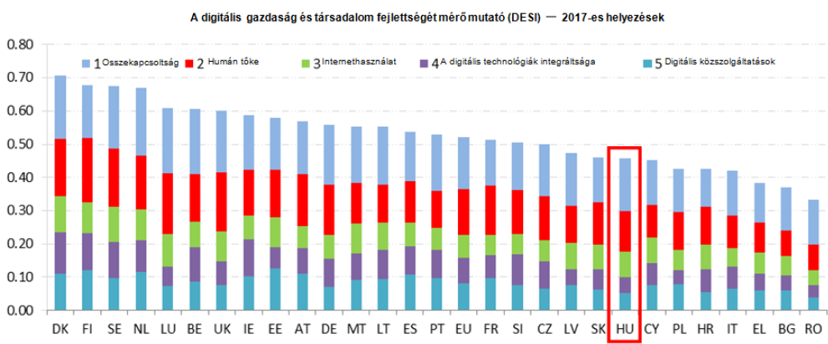
Európa digitális fejlődése
#DESI #2018 #EDPR
összekapcsoltság humán tőke internethasználat
a digitális technológiák integráltsága digitális közszolgáltatások

Slide 3
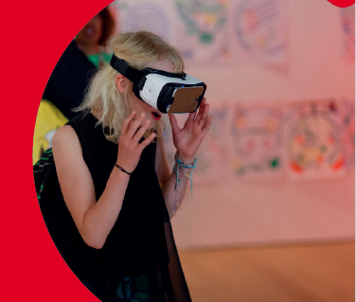
Digitális gyerekkor
Alfa-nemzedék
2010 óta a gyerekek egy digitális világba születnek bele
másként tanulnak, játszanak, pihennek, barátkoznak
másfajta médiatartalmakat fogyasztanak, alkotnak

Slide 4
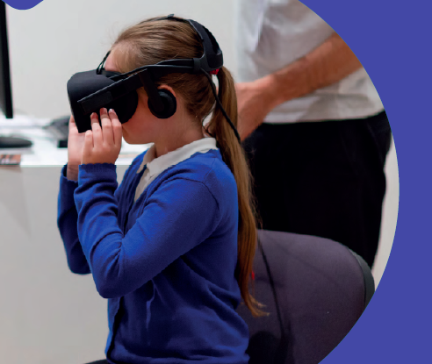
Mire kíváncsiak a kutatók?
DigiLitEY.eu – egy európai kutatás (2014-2018)
hogyan használják a kisgyerekek az IKT-eszközöket?
milyen tartalmakat fogyasztanak, hogyan játszanak?
milyen támogatást kapnak szülőtől, pedagógustól?

Slide 5
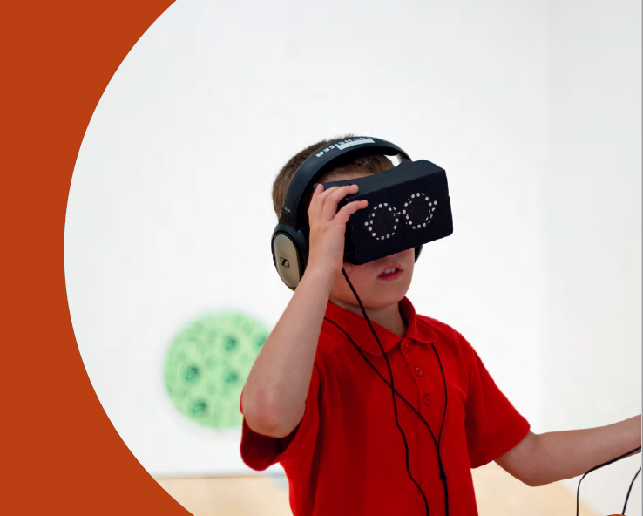
Mire kíváncsiak a szülők?
Interjúk, megfigyelés nyomán:
korlátozzák vagy támogassák a gyerekek IKT-használatát?
hogyan tudhatják biztonságban a gyerekeiket a világhálón?
hogyan használható ki a digitális technológia a tanulásra?

Slide 6
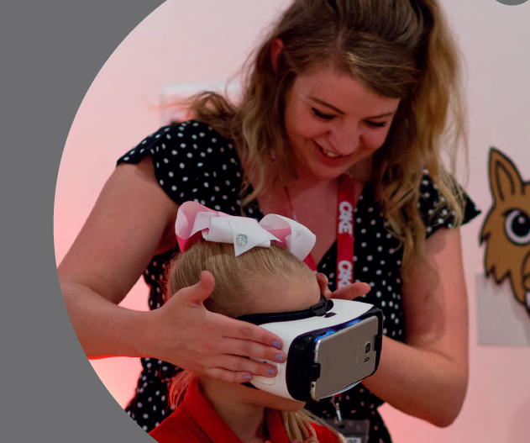
Mire kíváncsiak a pedagógusok?
Interjúk, kérdőíves vizsgálatok nyomán:
hogyan tudnák beépíteni az IKT használatát az oktatásba?
milyen digitális oktatási tartalmakhoz férhetnek hozzá?
kinek a feladata fejleszteni a digitális műveltséget?

Slide 7
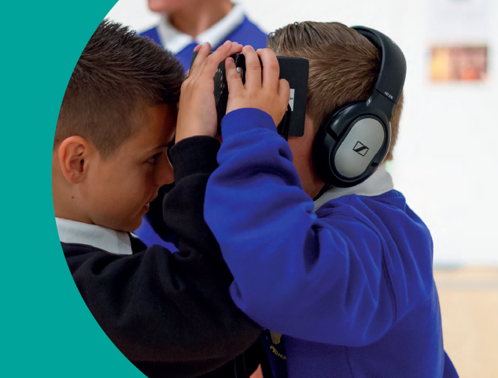
Mire kíváncsiak a fejlesztők?
Műhelybeszélgetések, kísérletek során:
arra, hogy mire kíváncsiak a gyerekek?
milyen szülői támogatásra számíthatnak?
milyen irányba kellene fókuszálni a fejlesztési energiákat?

Slide 8
Milyen irányba kellene fejleszteni?
Kiemelt példa: digitális könyvek, alkalmazások
az interaktivitás támogassa a szövegértést, ne zökkentse ki
a tartalom-elemek legyenek kinagyíthatók (képek, szövegek)
a tartalmak előhívási sebessége legyen könnyen állítható
a tartalmak legyenek elérhetők a gyerek anyanyelvén
a digitális tankönyvek legyenek könnyen hozzáférhetők
http://digilitey.eu/publications/information-for-childrens-media-industry/

Slide 9
Összefoglalás
A DigiLitEY kutatás eredményei azt mutatják, hogy:
a gyerekek kedvenc digitális eszköze az okostelefon
a szülő, a pedagógus még nincs felkészülve a 21. századra
az iskola kulcsszerepet játsszhat a digitális művelődésben
érdemes párbeszédet folytatni minden érdekgazdával
a jó gyakorlatokat meg kell osztani, mert kevés a minta
A prezentáció képeit egy DigiLitEY kiadványból vettük kölcsön: Children and Virtual Reality.

Slide 10
Köszönöm a megtisztelő figyelmet!

